Slide 1
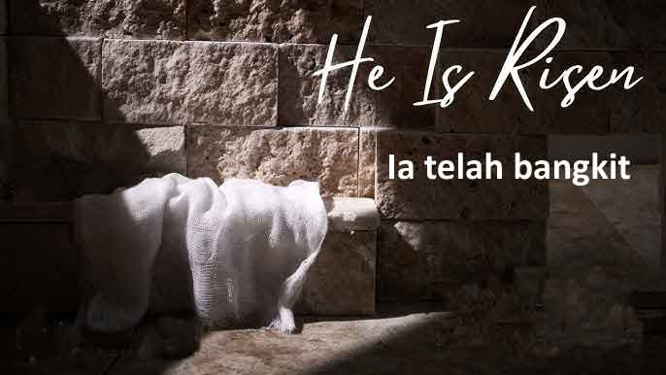
Pdt. Ebirim Mars
05/04/2026

Slide 2

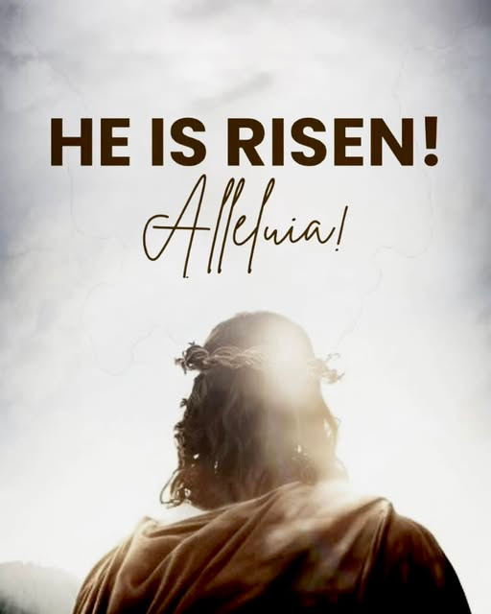
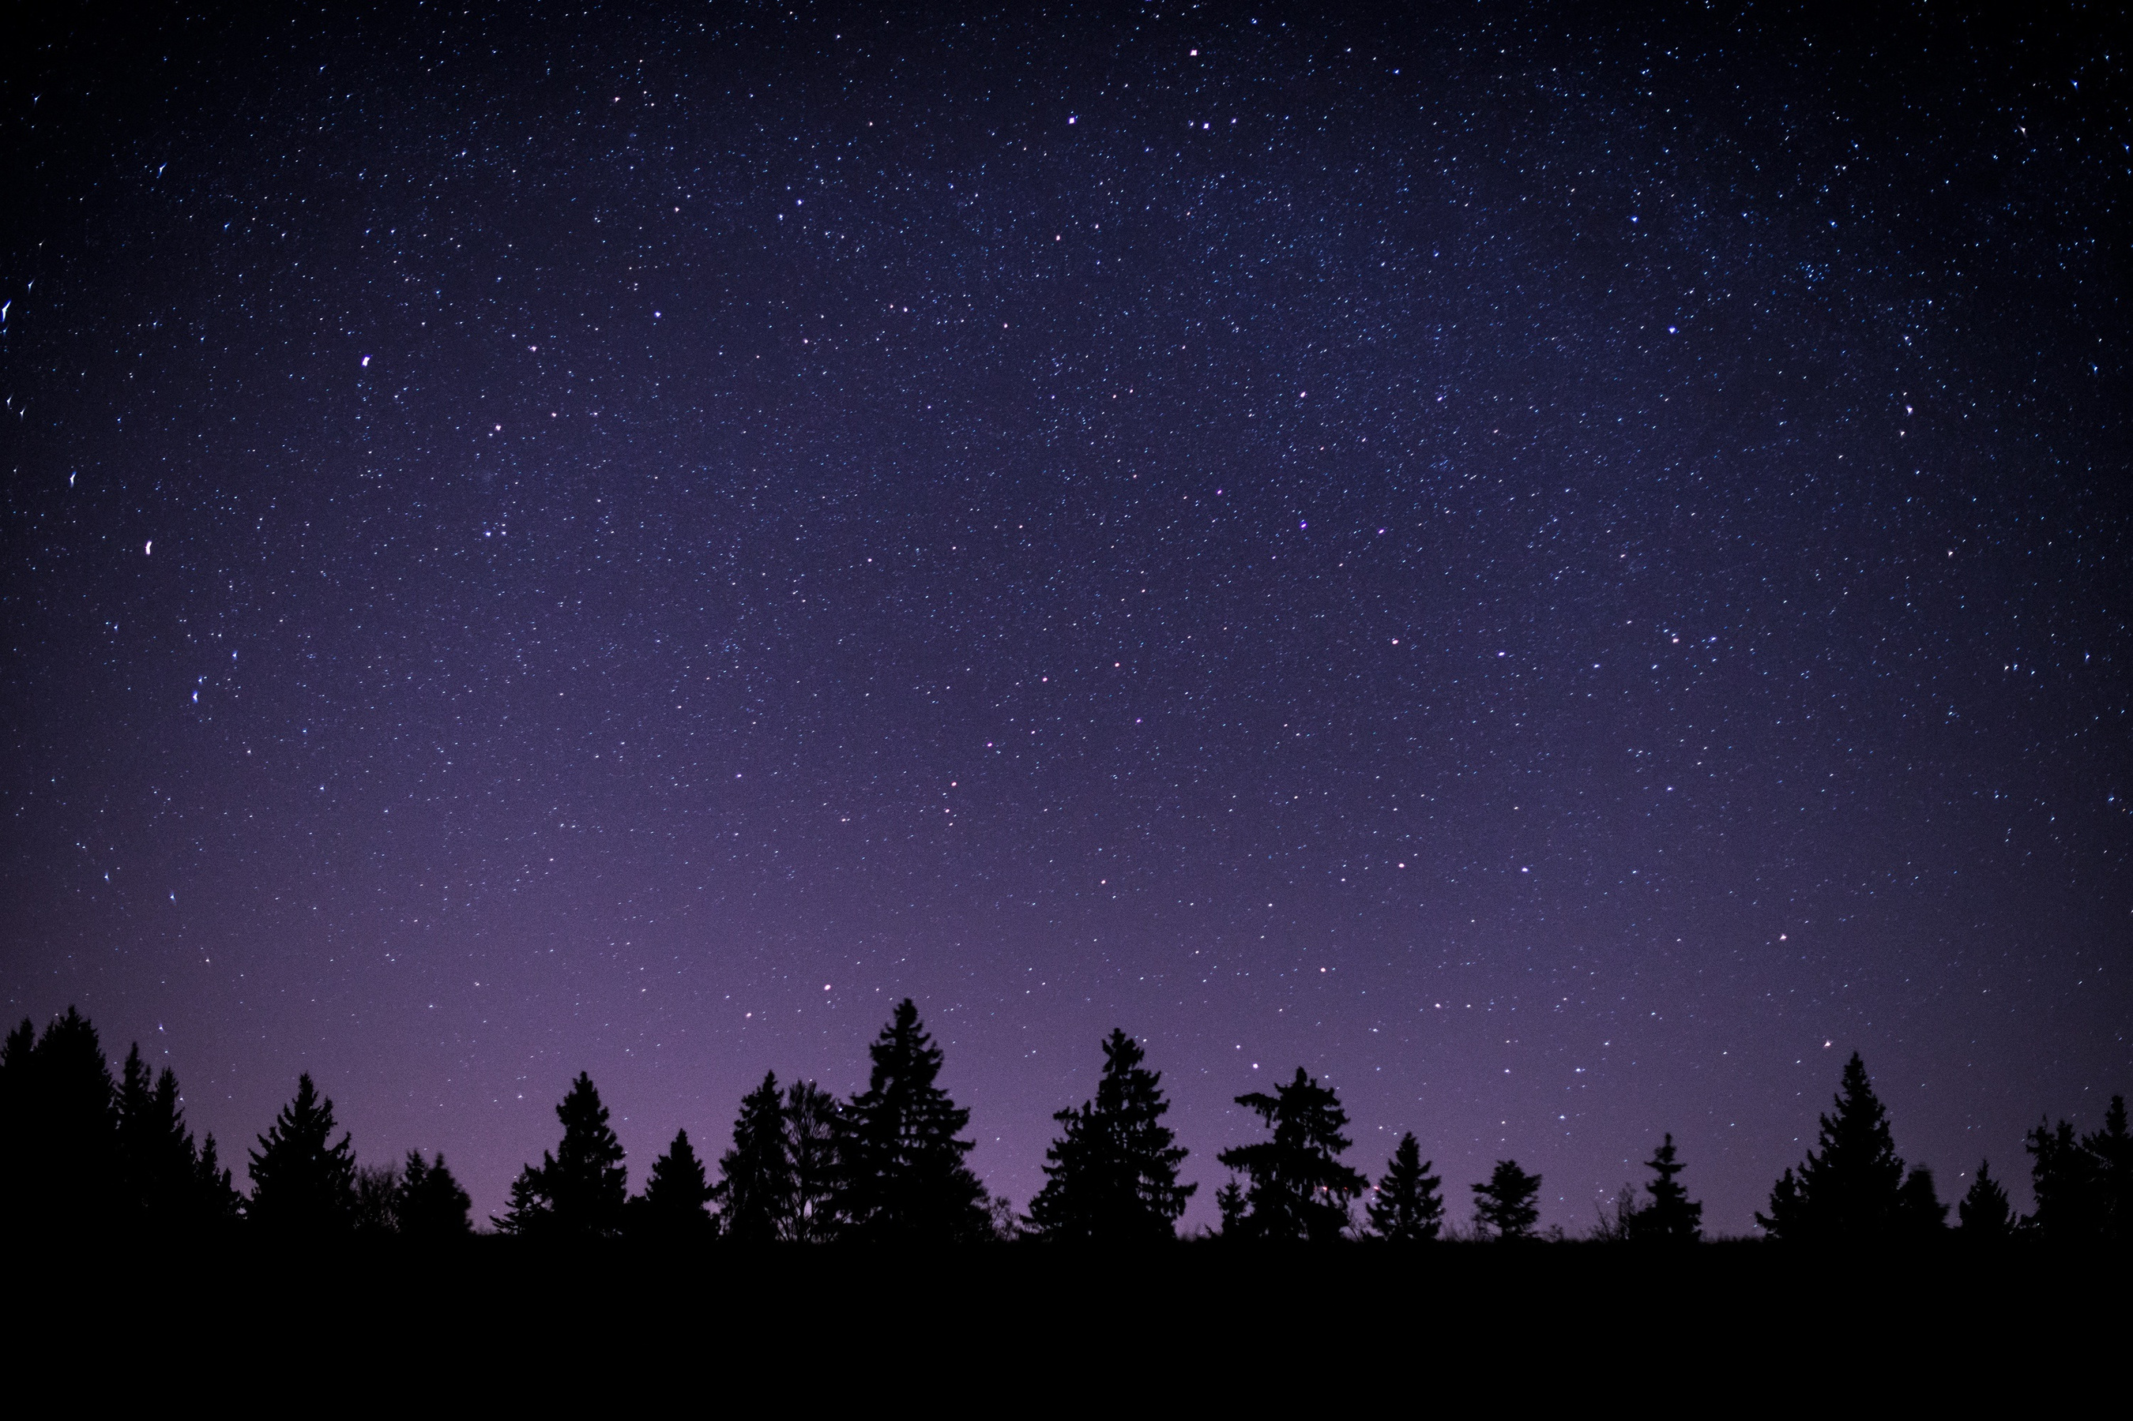



Matius 28:6
Ia tidak ada di sini, sebab Ia telah bangkit, sama seperti yang telah dikatakan-Nya. Mari, lihatlah tempat Ia berbaring.

Slide 3
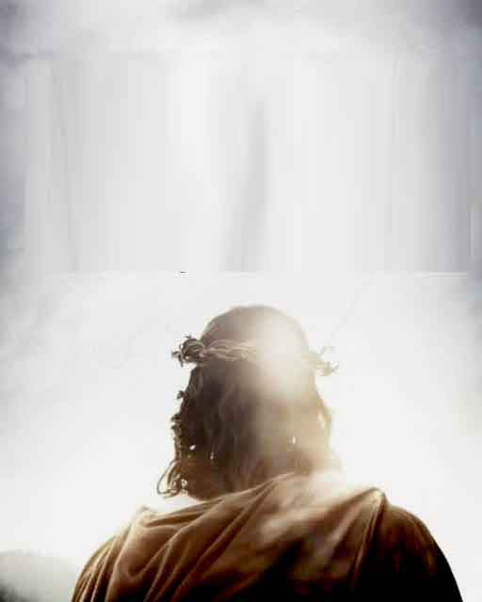
Yesus kini telah dimakamkan
Matius 27:59-60
Dan Yusuf pun mengambil mayat itu, mengapaninya dengan kain lenan yang putih bersih, 60 lalu membaringkannya di dalam kuburnya yang baru, yang digalinya di dalam bukit batu, dan sesudah menggulingkan sebuah batu besar ke pintu kubur itu, pergilah ia.

Slide 4
Kematian Yesus memberi-Nya kuasa untuk masuk ke dalam kubur. Untuk:
Melucuti Senjata dan Mempermalukan Setan -Kolose 2:15
Merebut kembali kunci neraka dan kematian -Wahyu 1:18
Khotbah kepada Roh-roh di Penjara: Petrus 3:19
Pembebasan Orang Mati yang Saleh

Slide 5
KERANA IA TELAH BANGKIT
Bukti bahwa Kekristenan itu benar 1 Korintus 15:17
Kita akan mengalahkan kematian 1 Korintus 15:54-55
Menjamin kita hidup kekal Yohanes 11:25-26
Yesus menjadi perantara bagi kita (Roma 8:34)

Slide 6
Kita memiliki
  Pembenaran
  Pengampunan
  Harapan
  Penghiburan 1 Tesalonika 4:13-14
Sebagaimana Adam menjadikan kita berdosa, kini Yesus telah menjadikan kita benar.
Roma 5:18-19

Slide 7
KARENA DIA TELAH BANGKIT
Aku bebas dari dosa-dosaku
Aku bebas dari belenggu
Aku bebas dari hutang
Aku bebas dari penyakit
Aku bebas dari kesedihan
Aku bebas dari penyesalan
Aku bebas dari kekurangan
Aku bebas dari kebingungan
Aku bebas dari kematian
Aku bebas dari penolakan
Aku bebas dari kutukan
Aku bebas dari kehilangan arah
Aku bebas dari kegagalan
Aku menang

Slide 8

GOD BLESS YOU!

